Slide 1
Arquitectura de Software - U3
MAREA ROUTE
Estrategias de navegacion en la arquitectura de software
Actividad 6 - Navegando mareas | Septiembre 2026
Equipo | Omar Vallejo, David Mape, Eliécer Sanchez, Daniel Rodriguez, Volmar Rincon
Roles | Omar: lider; David y Eliécer: arquitectura y UML; Daniel: desarrollador; Volmar: evaluador
Docente | Edward Alfonso Villamizar Vallejo

Slide 2
MARCO DEL PROBLEMA
Rutas suboptimas cuando el trafico cambia
• Problema: los mapas calculan la ruta mas corta o rapida sobre un plan estatico de la red.
• Marea de trafico: en horas pico la congestion satura calles centrales con apariencia de atajo.
• Ocurre que: la ruta de menor distancia no es la mas rapida en minutos reales.
• Pregunta: como arquitecturar un navegador para que la estrategia sea intercambiable, reaccione a la congestion y presente el recorrido de forma extensible?

Slide 3
RELEVANCIA
Impacto en tres dimensiones
• Experiencia de usuario: menos tiempo de viaje, menos estres, instrucciones claras paso a paso.
• Rendimiento del sistema: A* reduce nodos explorados y la latencia del servicio de mapas.
• Eficiencia operativa: flotas y entregas ahorran combustible y horas-hombre con replanificacion en vivo.
• Escalabilidad: nuevas estrategias de ruteo se agregan sin tocar el nucleo (interfaz RouteStrategy).

Slide 4
ARQUITECTURA
Capas con fachada central y patrones desacoplados
Capa | Rol | Patrones
Presentacion (CLI) | Demo por consola | -
Aplicacion | Navigator (fachada) + CommandHistory | Facade, Observer, Command
Logica de ruteo | RoutePlanner, RouteStrategy, grafo y rutas | Strategy, Composite, Iterator
Infraestructura | TrafficControlCenter, metricas | Observer
Regla: las dependencias apuntan a interfaces y los patrones se modelan antes en UML.

Slide 5
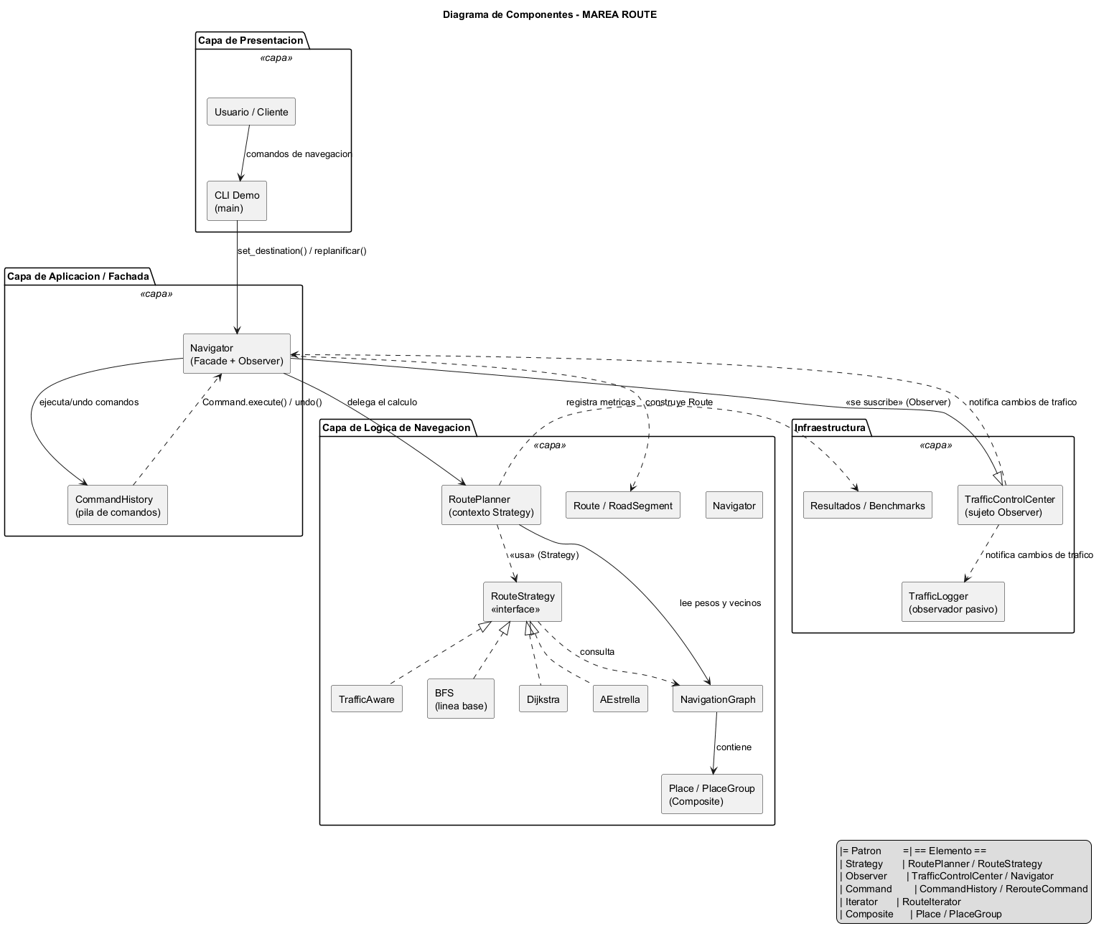
MODELADO UML
Diagrama de componentes
Estructura y conectores entre capas.

Slide 6
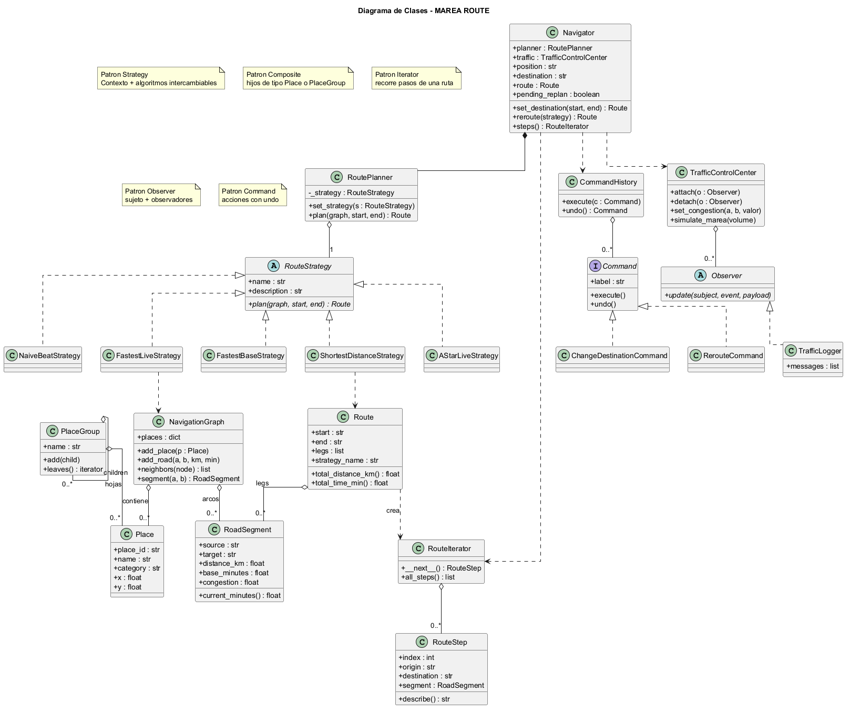
MODELADO UML
Diagrama de clases
Colaboracion de los cinco patrones.

Slide 7
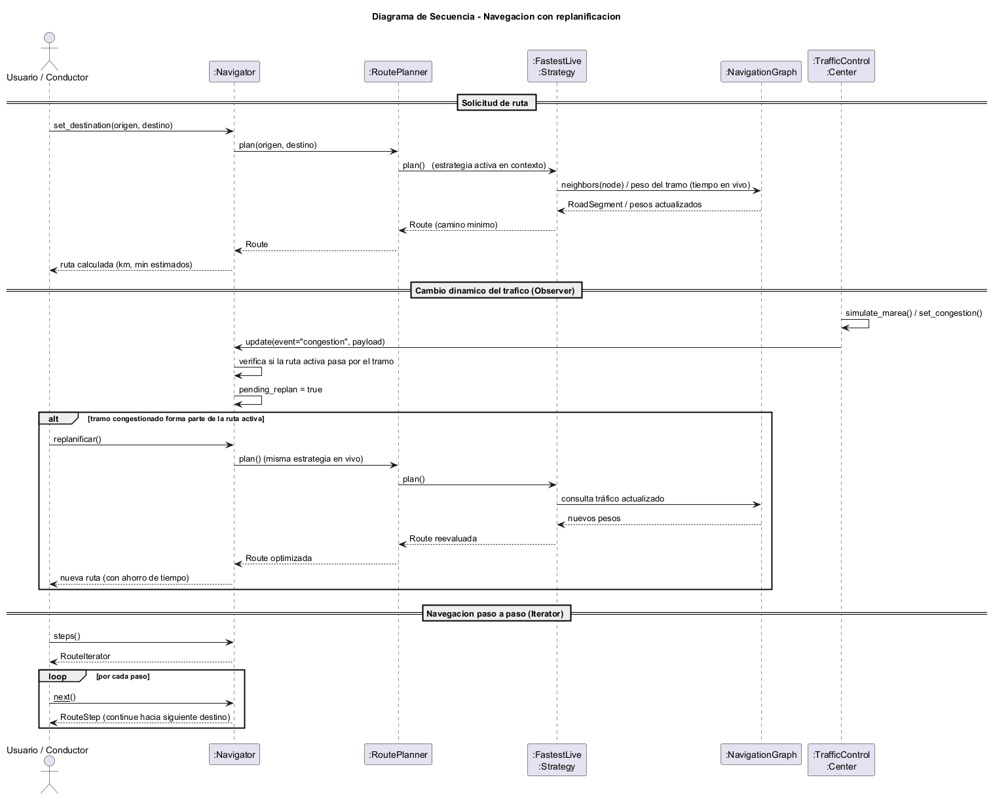
MODELADO UML
Diagrama de secuencia
Solicitud de ruta, notificacion y replanificacion.

Slide 8
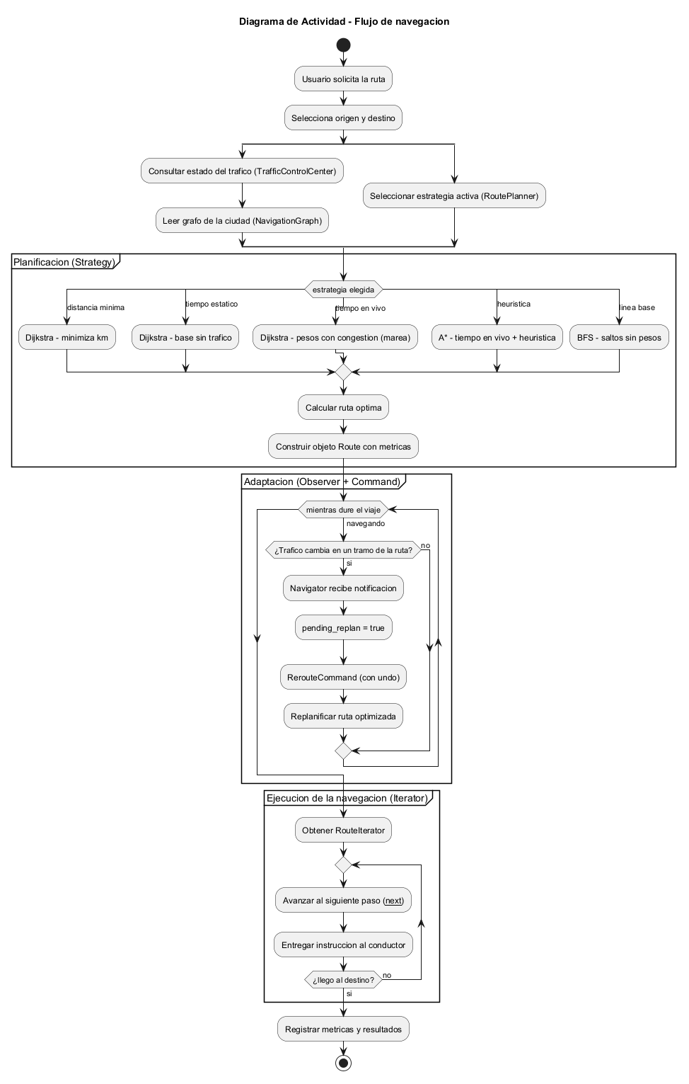
MODELADO UML
Diagrama de actividad
Flujo completo: de la solicitud a la navegacion paso a paso.

Slide 9
PATRONES DE DISENO
Cinco patrones para navegar optimamente
Patron | Aplicacion en MAREA ROUTE
Strategy | RoutePlanner conmuta Dijkstra, A* y modo en vivo (marea).
Observer | TrafficControlCenter notifica a Navigator; activa replanificacion.
Command | RerouteCommand / ChangeDestinationCommand con undo en CommandHistory.
Iterator | RouteIterator entrega instrucciones paso a paso desacopladas.
Composite | PlaceGroup navega grupos de destinos como un unico destino.

Slide 10
PROTOTIPO
Python 3 estandar, reproducible y probado
[4] PATRON STRATEGY: comparacion de estrategias UNAB -> Estadio
+---------------------------------------+-------+-----------+-----------+-------+------+
| Estrategia | km | min plano | min marea | nodos | ms |
+---------------------------------------+-------+-----------+-----------+-------+------+
| BFS - saltos (linea base) | 15.46 | 16.87 | 17.52 | 11 | 0.03 |
| Dijkstra - minima distancia | 10.03 | 21.87 | 29.74 | 15 | 0.03 |
| Dijkstra - tiempo plano (sin trafico) | 11.25 | 13.65 | 19.78 | 11 | 0.02 |
| Dijkstra - tiempo en vivo (marea) | 15.46 | 16.87 | 17.52 | 11 | 0.02 |
| A* - tiempo en vivo + heuristica | 15.46 | 16.87 | 17.52 | 10 | 0.03 |
+---------------------------------------+-------+-----------+-----------+-------+------+
• 11 pruebas unitarias: optimo de Dijkstra, A* == Dijkstra en vivo, Observer, Command, Iterator y Composite.
• Reproduccion: python -m navigation.demo | python -m unittest discover -s tests | python -m benchmarks.run_benchmarks

Slide 11
RESULTADOS DEL BENCHMARK
Metricas: 30 pares OD x 5 estrategias x 2 escenarios
Estrategia | km | min (marea) | nodos | ms
BFS - saltos (linea base) | 12.85 | 19.53 | 73.5 | 0.093
Dijkstra - minima distancia | 11.15 | 18.07 | 67.8 | 0.156
Dijkstra - tiempo plano (sin trafico) | 11.15 | 18.26 | 70.8 | 0.165
Dijkstra - tiempo en vivo (marea) | 11.45 | 16.94 | 71.5 | 0.185
A* - tiempo en vivo + heuristica | 11.45 | 16.94 | 48.5 | 0.229
• Ahorro vivo vs minima (marea): 1.13 min promedio.
• A* expande 32.2% menos nodos: mismo camino optimo que Dijkstra.
• Vivo supera al plan estatico en 7.2% durante la marea.

Slide 12
CONCLUSIONES
Optimizar no es solo acortar distancias
• La arquitectura por capas + fachada aislaron algoritmos, trafico y presentacion.
• Strategy hizo medible la optimizacion: el modo en vivo gana durante la marea.
• Observer permitio replanificar sin intervencion del usuario.
• Command, Iterator y Composite sumaron usabilidad y extensiones sin tocar el nucleo.
• Trabajo futuro: grafos jerarquicos, dato historico/en vivo y API REST de rutas.
Video de demostracion: enlace privado (YouTube) incluido en el informe y el LMS.

Slide 13
Reproduccion y evidencias
python -m navigation.demo
python -m unittest discover -s tests
python -m benchmarks.run_benchmarks
Evidencias: UML en docs/uml/, metricas en docs/results/benchmark.json, informe en docs/informe/.
Gracias

